Slide 1
Poptávka
Celková výška oplocení 1,8m
3D drát prům.5mm, pozinkovaný+antracit barva
Podkopový beton
Celková délka oplocení 272m (včetně branky a 2 brán)
1x pojízdná brána pro osobní auto na dálk.ovládání
1x branka
1x brána pro nákladní auto

Slide 2
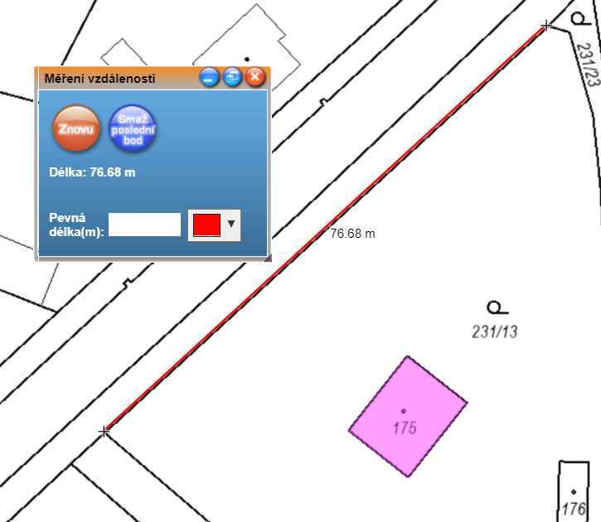
Čelní strana - pojízdná brána na dálkové ovládání - branka - celková délka 77m

Slide 3
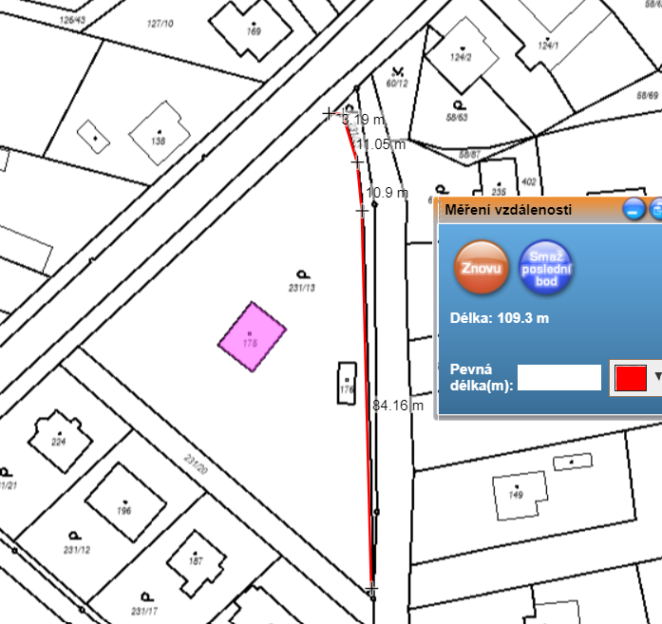
Zadní strana - celková délka 109m - brána, ruční otevírání 2 křídel

Slide 4
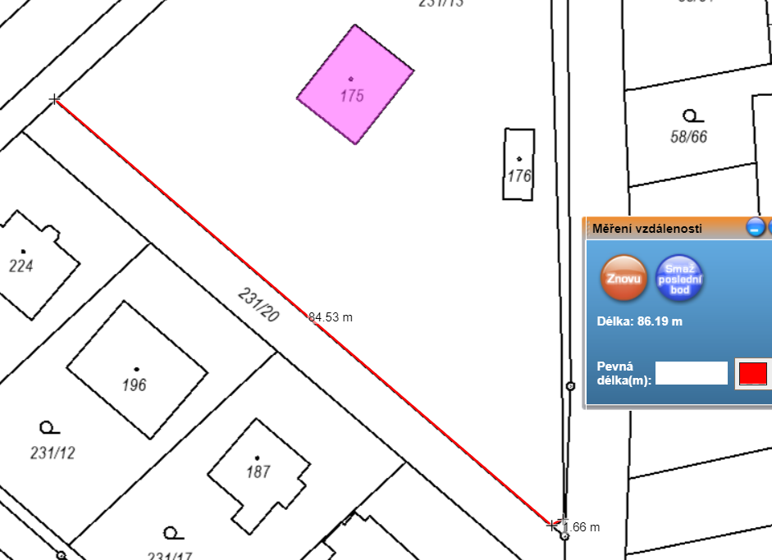
Boční strana - celková délka 86m

